Slide 1
DIAGNÓSTICO A PRIMERA VISTA
NEUMOLOGÍA
TALLERES INTEGRADOS III
Hospital General Universitario de Elche
Caso aprobado por la Dra. Soler
ANA FUENTES ZAPLANA – 1855
GRUPO 11-12

Slide 2
-MC: Varón de 61 años que ingresa por disnea y sensación de inestabilidad/mareo.
-AP: No RAM. HTA, no DM, no DLP. Fumador de 43 años/paquete. Trabajador en industria de goma y calzado.
Roncador habitual con apnea presenciada. Tos matutina con expectoración escasa y disnea intermitente. Situación basal: IABVD. Disnea 1 mMRC.
-Enfermedad actual: refiere disnea de moderados esfuerzos que comenzó hace dos meses tras una bronquitis (tos + expectoración escasa y blanquecina). En las últimas 48h refiere mareo e inestabilidad sin sensación de giro de objetos. No fiebre, no dolor torácico ni otra sintomatología.
-Exploración física por aparatos normal. TA de 150/85 mmHg.
-ECG: taquicardia sinusal a 140 lpm.

Slide 3
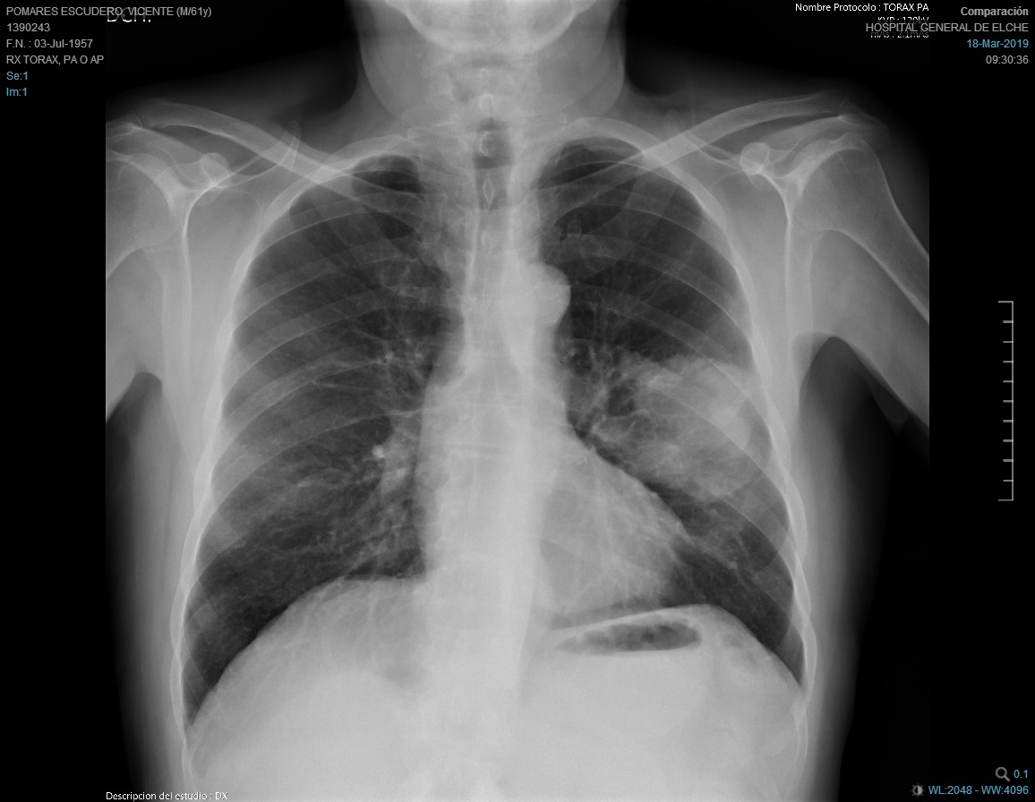
Rx TÓRAX
Masa pulmonar de 7,5cm en segmento posterior del LSI.

Slide 4
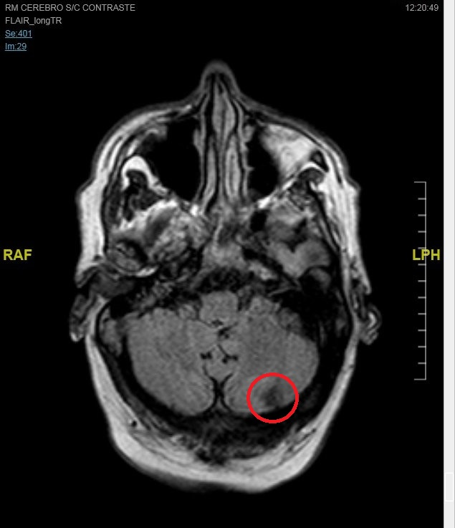
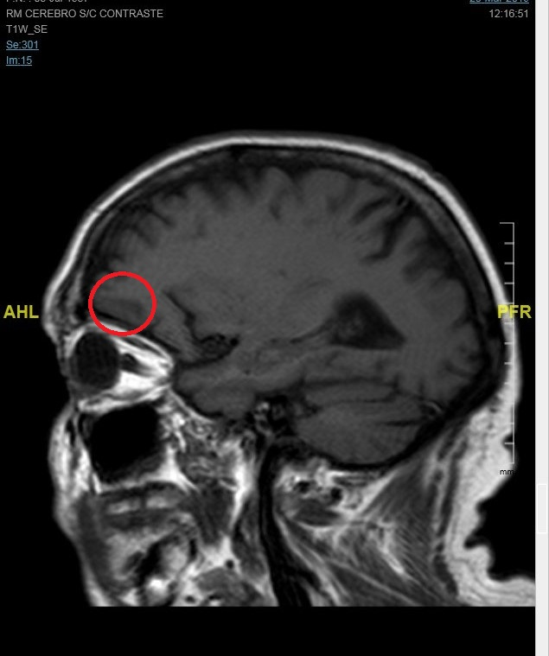
RMN CEREBRAL
Dos lesiones milimétricas: una en región central y posterior de fosa posterior, y otra yuxtacortical frontal derecha, ambas rodeadas de edema.

Slide 5
DIAGNÓSTICO
NEOPLASIA PULMONAR
CON METÁSTASIS CEREBRAL

